Slide 1

Tuần 27
ÔN TẬP GIỮA HỌC KÌ II
(Tiết 1)

Slide 2

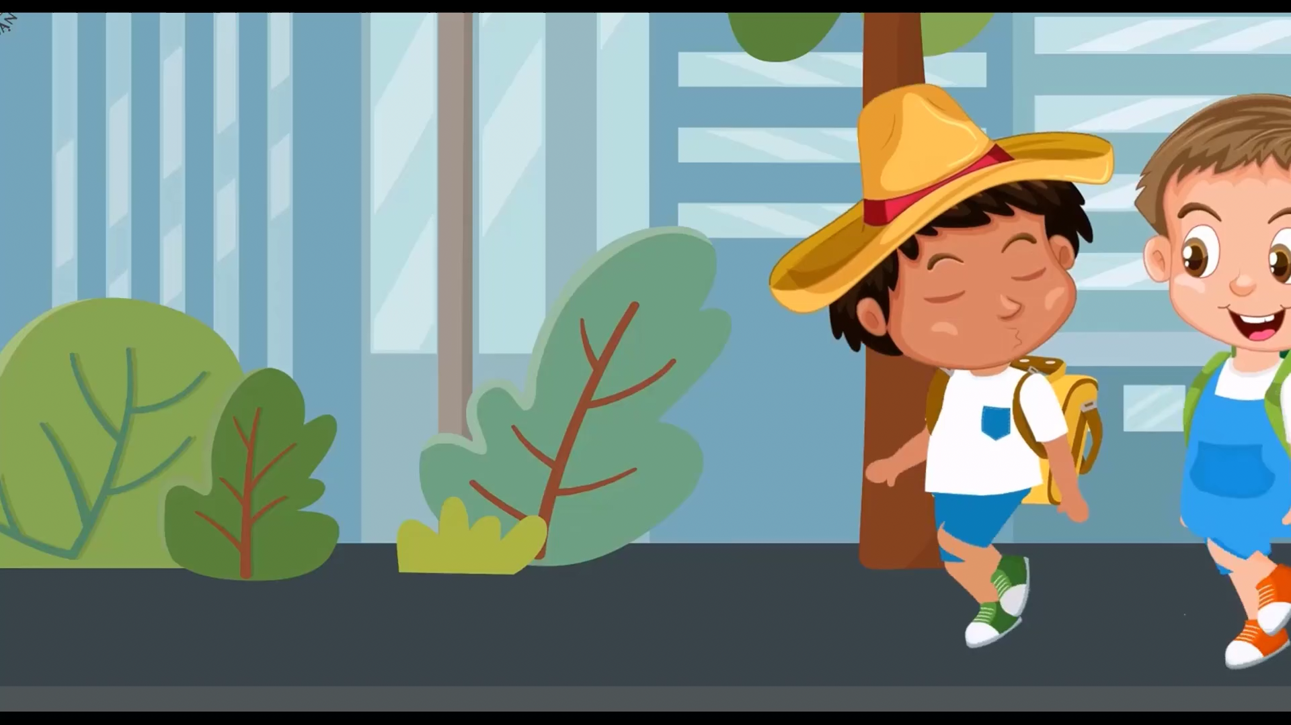

Slide 3

















1
2
3
4
5
6
7
8
9
10
11
12
13
14
15
16

Slide 4
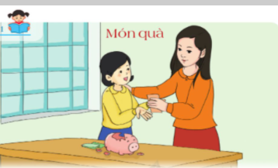
Đọc bài: Món quà (trang 4)
Trả lời câu hỏi sau:
- Chi định tặng Vy món quà gì nhân ngày sinh nhật?
Trở về

Slide 5
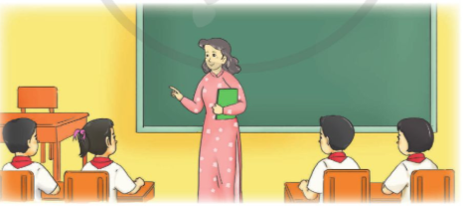
Đọc bài: “Buổi học cuối cùng” (trang 6-7)
Trả lời câu hỏi sau:
- Vì sao lớp học trở nên trang nghiêm hơn
Trở về

Slide 6

Đọc bài: “Con sông lan xa” (trang 12-13)
Trả lời câu hỏi sau:
- Tìm những hình ảnh miêu tả vẻ đẹp và sự bình yên trên hồ nước?
Trở về

Slide 7
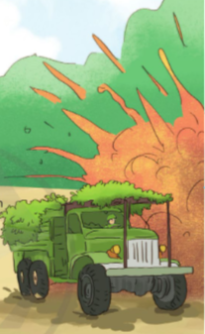
Đọc bài: “Bài thơ về tiểu đội xe không kính” (trang 18)
Trả lời câu hỏi sau:
- Chủ đề của bài thơ là gì?
Trở về

Slide 8
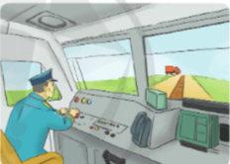
Đọc bài: “Xã thân cứu đoàn tàu” (trang 22)
Trả lời câu hỏi sau:
- Tìm những chi tiết cho thấy ông Thức đã chủ động đề phòng tai nạn ?
Trở về

Slide 9
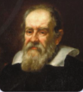

Đọc bài: “Sự thật là thước đo chân lí” (trang 24- 25)
Trả lời câu hỏi sau:
- Vì sao ông Ga –li-lê quyết đình làm thí nghiệm về tốc độ rơi của các vật ?
Trở về

Slide 10
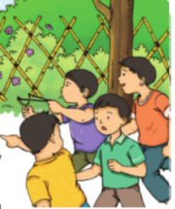
Đọc bài: “Người lính dũng cảm” (trang 28)
Trả lời câu hỏi sau:
- Vì sao tác giả gọi “ chú lính nhỏ” là “ người chỉ huy dũng cảm”?
Trở về

Slide 11
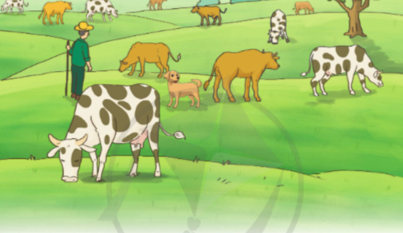
Đọc bài: “Đàn bò gặm cỏ” (trang 34-35)
Trả lời câu hỏi sau:
- Anh Nhẫn có cảm xúc gì khi nhìn đàn bò ăn cỏ?
Trở về

Slide 12
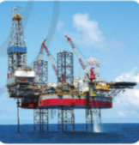
Đọc bài: “Người giàn khoan” (trang 37)
Trả lời câu hỏi sau:
- Tìm những từ ngữ, hình ảnh giúp em hình dung được khó khăn, thách thức đối với người làm việc trên giàn khoan?
Trở về

Slide 13

Đọc bài: “Đoàn thuyền đánh cá” (trang 40)
Trả lời câu hỏi sau:
- Tiếng hát vang lên suốt quá trình lao động nói lên điều gì?
Trở về

Slide 14
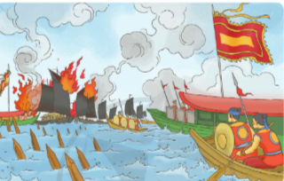
Đọc bài: “Ngô Quyền đại phá quân Nam Hán” (trang 49-50)
Trả lời câu hỏi sau:
- Những chi tiết nào cho thấy Ngô Quyền là người chỉ huy mưu lược?
Trở về

Slide 15
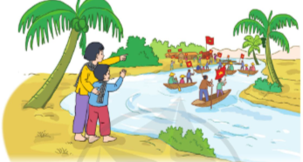
Đọc bài: “Mít tinh mừng độc lập” (trang 53- 54)
Trả lời câu hỏi sau:
- Tiếng hát vang của mọi người được so sánh với gỉ?
Trở về

Slide 16
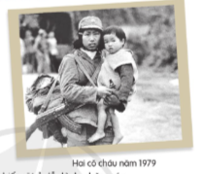
Đọc bài: “Bức ảnh” (trang 57)
Trả lời câu hỏi sau:
- Theo em các chiến sĩ quyết tâm bảo vệ từng tất đất của Tổ quốc là ai?
Trở về

Slide 17
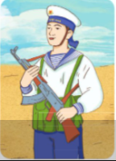
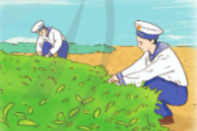
Đọc bài: “Trường Sa” (trang 59)
Trả lời câu hỏi sau:
- Những từ ngữ nào cho thấy Trường Sa từ rất lâu đã gắn bó với Tổ quốc Việt Nam?
Trở về

Slide 18

ĐỌC HIỂU - LUYỆN TẬP

Slide 19
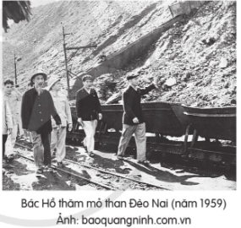
TRÊN CÔNG TRƯỜNG KHAI THÁC THAN
Đọc thành tiếng
Chúng tôi ra bờ moong. Ở đây, tôi nhìn được toàn cảnh của công trường trong một vòng cung cực lớn hình phễu. Những đám mây trắng mỏng và nhẹ bay phất phơ ngang sườn núi trước mặt làm cho những cỗ máy khoan khi ẩn khi hiện, trông giống như một con thuyền đã hạ buồm...

Slide 20
Dưới đáy moong, tôi đếm có đến chín cái máy xúc, nhác trông có thể ví chúng như những con vịt bầu khó tính hay động cựa, luôn luôn quay cổ từ bên này sang bên kia. Từ những chiếc máy xúc dưới đáy lên đến những cỗ máy khoan trên cùng là con đường vòng xoáy trôn ốc. Không ngớt xe lên, xe xuống. Những chiếc xe ben-la màu xanh lá mạ trông như con cào cào, chạy rất nhanh, chở đất đá bóc trên tầng đổ ra bãi thải.

Slide 21
Những chiếc xe gấu màu đen trũi trông như những con kiến đất, cần cù và chắc chắn chở than từ dưới đáy moong đổ ra máng ga, rồi từ máng ga trút xuống những toa xe lửa chở ra cảng. Hoàn toàn không thấy bóng người. Nhưng tôi biết con người có mặt ở khắp mọi nơi trong cái vòng cung hình phễu này.
Trần Nhuận Minh

Slide 22


THẢO LUẬN

Slide 23

Câu 2: Tìm những hình ảnh phản ánh cảnh lao động nhộn nhịp trên công trường.
Câu 1:Tác giả quan sát được toàn cảnh công trường từ đâu?
Những cỗ máy khoan khi ẩn khi hiện, trông giống như con thuyền đã hạ buồm. Chín cái máy xúc như những con vịt bầu khó tính hay động cựa, luôn luôn quay cổ từ bên này sang bên kia. Không ngớt xe lên xe xuống.
Tác giả quan sát toàn cảnh công trường từ trên bờ moong.

Slide 24
- Câu 3: Vì sao tác giả không thấy một bóng người nhưng vẫn biết con người đang có mặt ở khắp mọi nơi trên công trường?
- Điều đó nói lên đặc điểm gì của công trường này?
Đặc điểm của công trường: Công trường hoàn toàn sử dụng máy móc, xe cộ để khai thác than, khá hiện đại.
Tác giả chỉ nhìn thấy những chiếc máy xúc, máy khoan, xe ben la, xe gấu, toa xe lửa đang hoạt động nhưng biết là con người đang điều khiển những chiếc xe ấy.

Slide 25
Câu 4: Xác định chủ ngữ, vị ngữ, trạng ngữ trong các câu sau:
Chúng tôi ra bờ moong. Ở đây, tôi nhìn được toàn cảnh của công trường.
Ở đây, tôi nhìn được toàn cảnh của công trường.
TN CN VN
Chúng tôi ra bờ moong.
CN VN

Slide 26


TẠM BIỆT CÁC EM NHÉ

